Slide 1

Môn: Lịch sử và Địa lí lớp 4

Slide 2
KHỞI ĐỘNG

Slide 3
KHÁM PHÁ

Slide 4
DỰ ÁN HỌC TẬP
Nhóm: 1
Tên dự án: Tìm hiểu về các món ăn của Hà Nội
Thời gian thực hiện: ………………………..
DỰ ÁN HỌC TẬP
Nhóm: 2
Tên dự án: Tìm hiểu về trang phục ở Hà Nội
Thời gian thực hiện: ......................
TT | Món ăn | Nguyên liệu | Cách chế biến
1
2
3
TT | Tên trang phục | Chất liệu | Dùng khi nào
1
2
3
DỰ ÁN HỌC TẬP
Nhóm: 3
Tên dự án: Tìm hiểu về nhà ở
Thời gian thực hiện: ………………………..
DỰ ÁN HỌC TẬP
Nhóm: 4
Tên dự án: Tìm hiểu về phong tục tập quán của Hà Nội
Thời gian thực hiện: ………………………..
TT | Tên loại nhà ở (hoặc hình ảnh) | Chất liệu
1
2
3
TT | Các phong tục tập quán | Nguồn gốc | Ý nghĩa
1
2
3

Slide 5
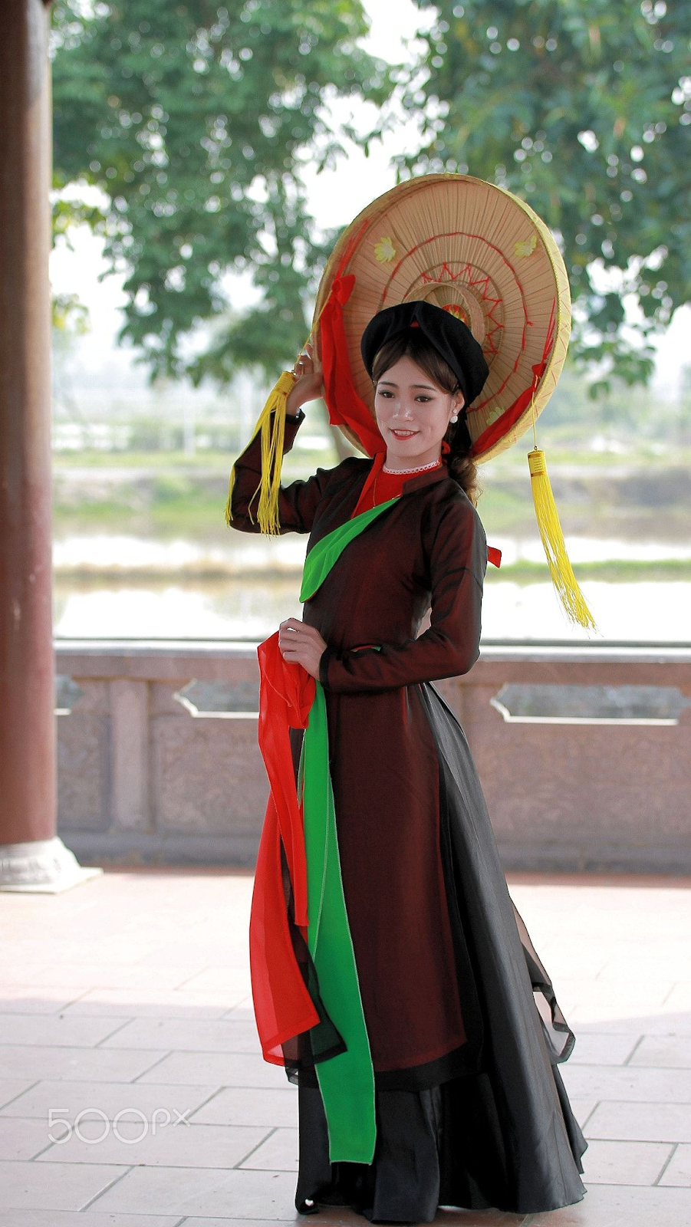
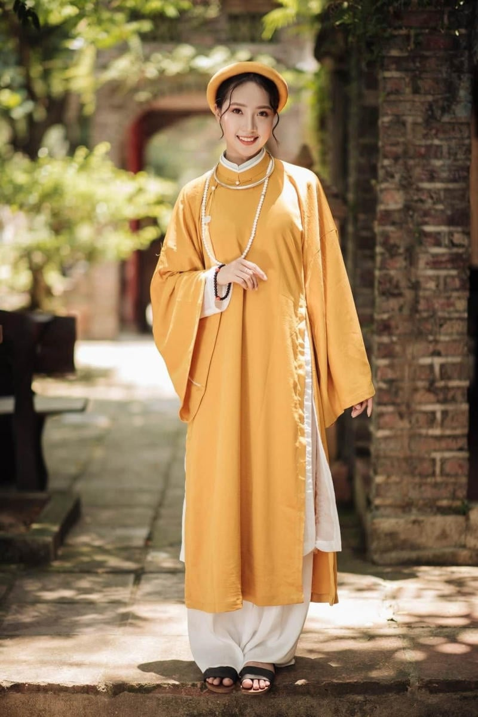
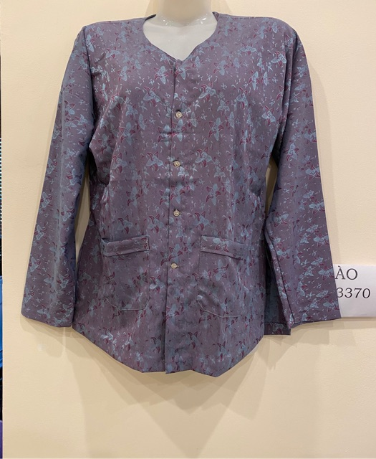

Slide 6



Slide 7
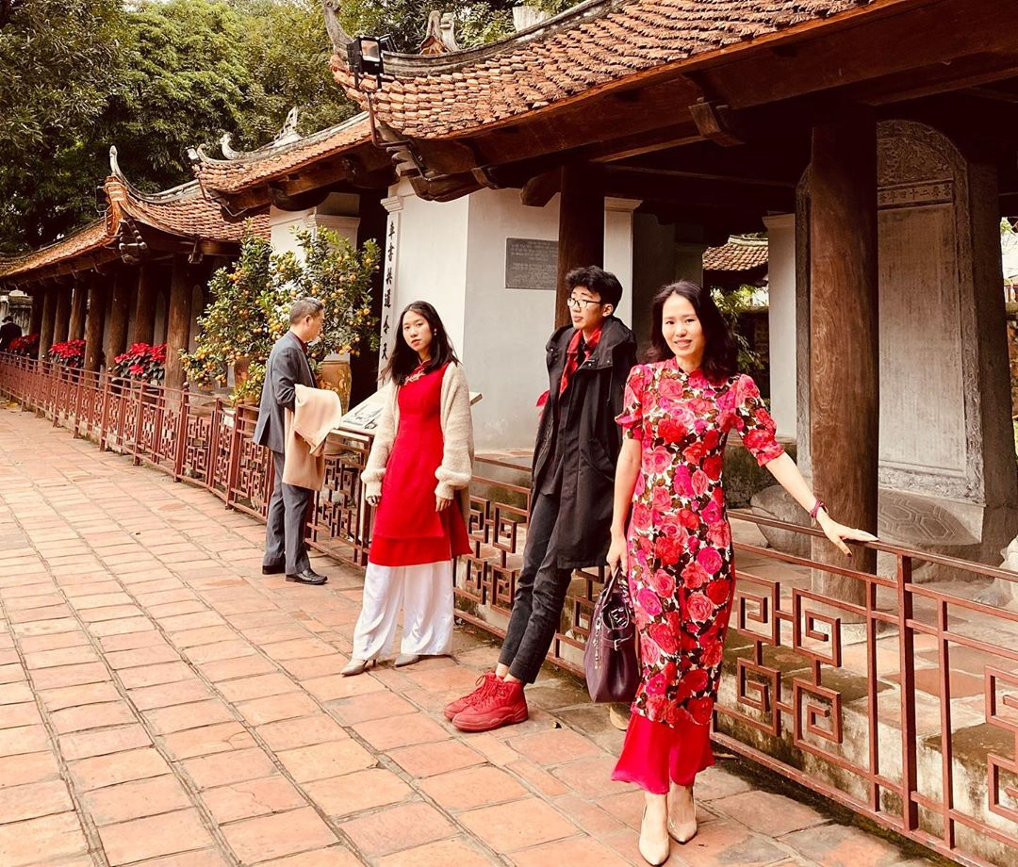
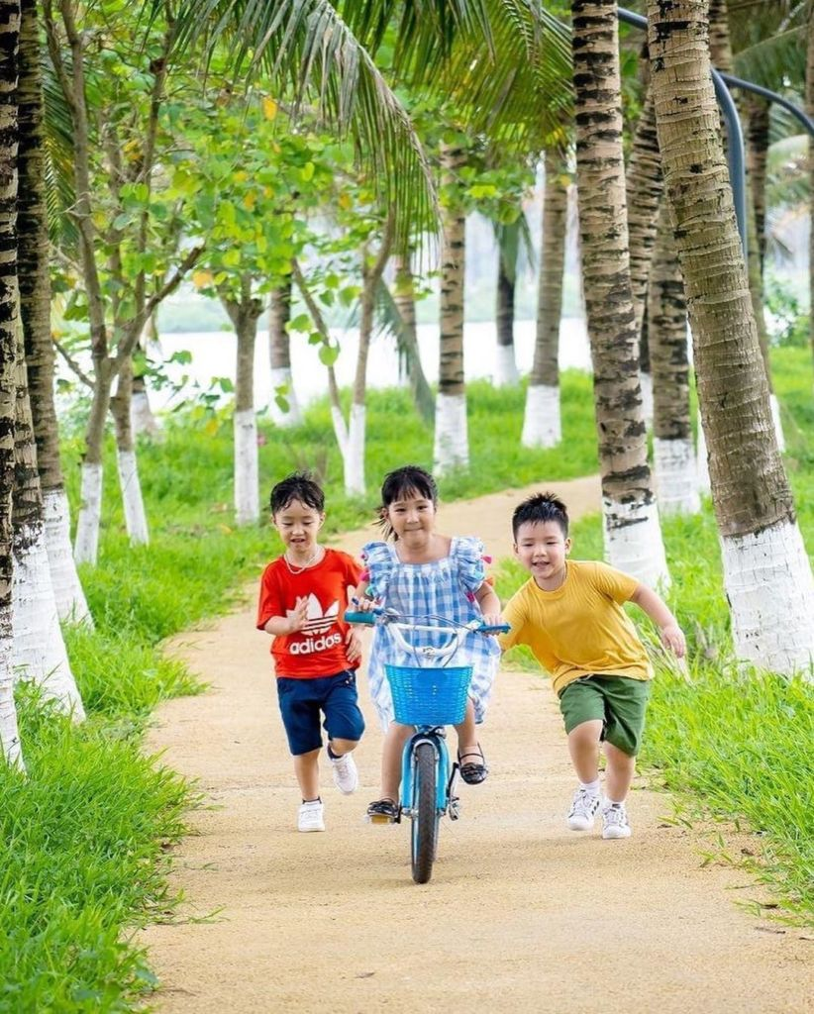


Slide 8
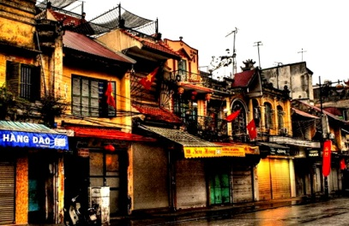
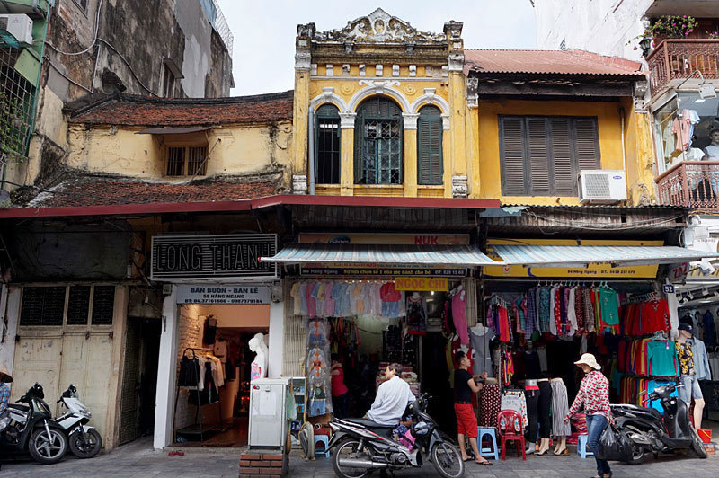
Khu phố cổ Hà Nội

Slide 9
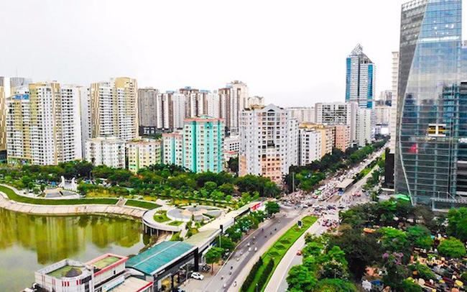
Các tòa chung cư ở Hà Nội

Slide 10
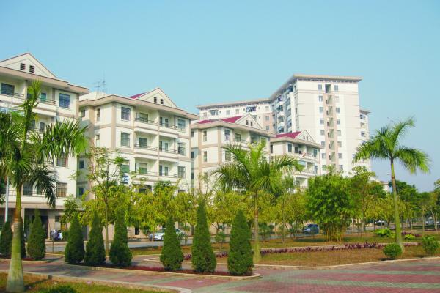
Khu đô thị Việt Hưng

Slide 11
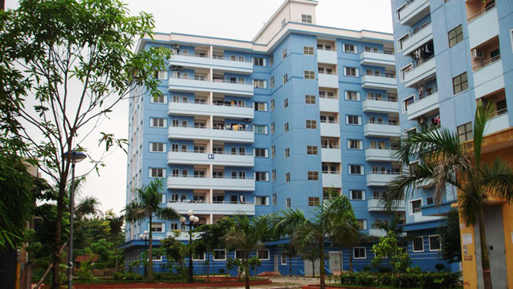
Khu đô thị Sài Đồng

Slide 12
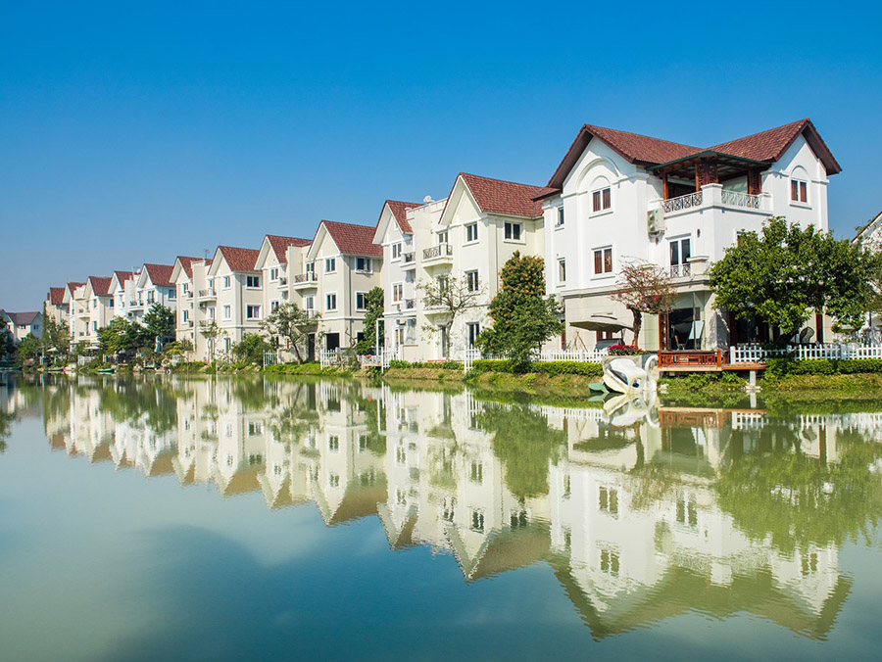
Vinhomes Riverside Long Biên

Slide 13
LUYỆN TẬP

Slide 14

Viết tên và mô tả một số nét văn hóa truyền thống Hà Nội

Slide 15
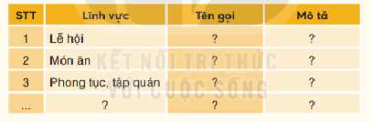

Slide 16


Viết tên và mô tả một số nét văn hóa truyền thống Hà Nội

